Slide 1
第六章 彩色图像处理

Slide 2
第六章 彩色图像处理
●
●
●
●
●
●
彩色图像基础知识
彩色空间
伪彩色图像处理
全彩色图像处理
彩色变换
彩色图像平滑和尖锐化

Slide 3
彩色图像基础知识
●
为什么要研究彩色图像处理？
✓
符合人类视觉特点
➢
➢
人类可以辨别几千种颜色色调和亮度
只能辨别几十种灰度层次
✓
有用的描绘子
➢
➢
简化目标物的区分
目标识别：根据目标的颜色特征

Slide 4
彩色图像基础知识
●
彩色图像处理可分为：
✓
全彩色处理
➢
➢
➢
数码相机
数码摄像机
彩色扫描仪
✓
伪彩色处理
➢
对不同的灰度或灰度范围赋予不同的颜色

Slide 5
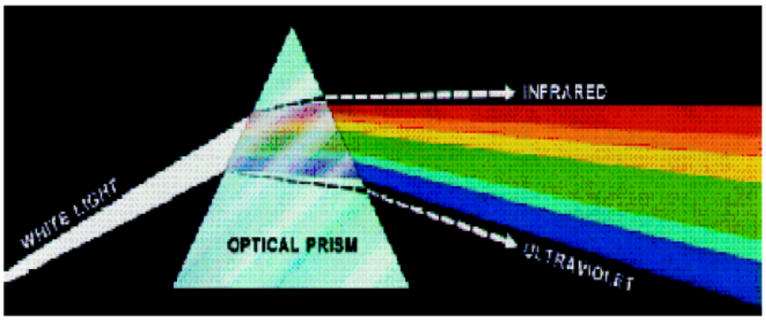
彩色图像基础知识
当一束白光通过一个玻璃棱镜时，出现的光束
不是白光，而是由一端为紫色到另一端为红色的
连续彩色谱组成

Slide 6
彩色图像基础知识
●
●
光特性是颜色科学的核心
描述彩色光的3个基本量：
✓
辐射率：从光源流出能量的总量，用瓦特(W)
度量
✓
✓
光强：观察者从光源接收的能量总和
亮度：主观描绘子

Slide 7
彩色图像基础知识
三原色
✓红色（Red）、绿色（Green）、蓝色（Blue）
原色相加可产生二次色
✓紫 色：红＋蓝
●
●
✓青
✓黄
色：绿＋蓝
色：红＋绿

Slide 8
第六章 彩色图像处理
●
●
●
●
●
●
彩色图像基础知识
彩色空间
伪彩色图像处理
全彩色图像处理
彩色变换
彩色图像平滑和尖锐化

Slide 9
彩色空间
——也称彩色模型或彩色系统
●
●
●
●
●
●
RGB
CMY和CMYK
HSI
YIQ
YUV
YCbCr

Slide 10
彩色空间
●
RGB
✓
✓
CCD技术直接感知R,G,B三个分量
是图像成像、显示、打印等设备的基础

Slide 11
彩色空间
CMY和CMYK彩色空间
CMY(青、品红、黄)、CMYK (青、品红、
●
黄、黑）
运用在大多数在纸上沉积彩色颜料的设备，
如彩色打印机和复印机、印刷设备中
打印中的主要颜色是黑色
等量的CMY原色可产生黑色，但不纯
在CMY基础上，加入黑色，形成CMYK彩色空间

Slide 12
彩色空间
●
HSI(色调、饱和度、亮度）
✓
两个特点：
➢
➢
I分量与图像的彩色信息无关
H和S分量与人感受颜色的方式是紧密相连的
✓
✓
✓
✓
将亮度(I)与色调（H）和饱和度（S）分开
避免颜色受到光照明暗(I)等条件的干扰
仅仅分析反映色彩本质的色调和饱和度
广泛用于计算机视觉、图像检索和视频检索

Slide 13
彩色空间
●
YIQ
✓
✓
✓
Y指亮度(Brightness),即灰度值
I和Q指色调，描述色彩及饱和度
用于彩色电视广播，被北美的电视系统
所采用（属于NTSC系统）
✓
息
Y分量可提供黑白电视机的所有影像信

Slide 14
彩色空间
●
YUV
Y指亮度,与YIQ的Y相同
U和V也指色调，但不同于YIQ的I和Q
用于彩色电视广播，被欧洲的电视系
✓
✓
✓
统所采用（属于PAL系统）
✓
Y分量可提供黑白电视机的所有影像
信息

Slide 15
彩色空间
●
YCbCr
Y指亮度,与YIQ和YUV的Y相同
Cb和Cr由U和V调整得到
JPEG采用的彩色空间
✓
✓
✓

Slide 16
彩色空间转换
1.
2.
3.
4.
5.
RGB
RGB
RGB
RGB
RGB
CMY
HSI
YIQ
YUV
YCbCr

Slide 17
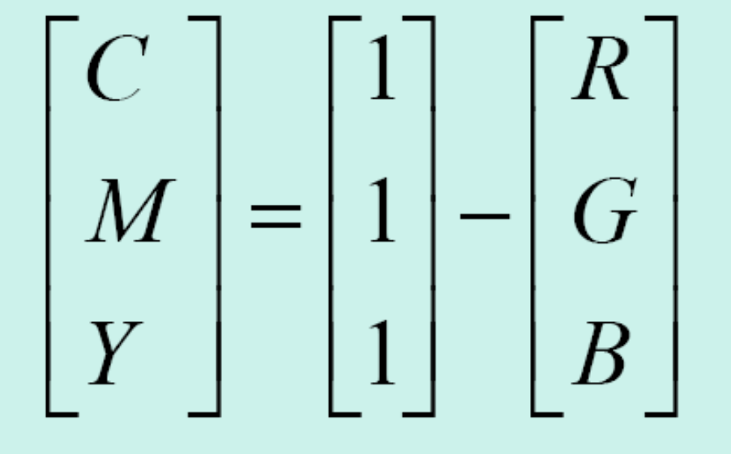
1、RGB
CMY
加法模型
减法模型
RGB和CMY值都归一化到[0,1]

Slide 18
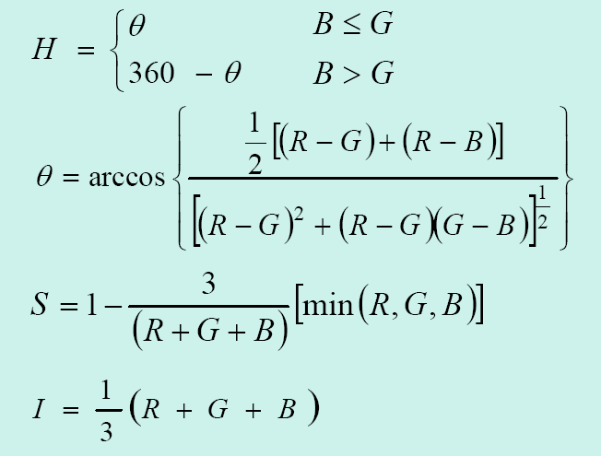
2、RGB
HSI

Slide 19
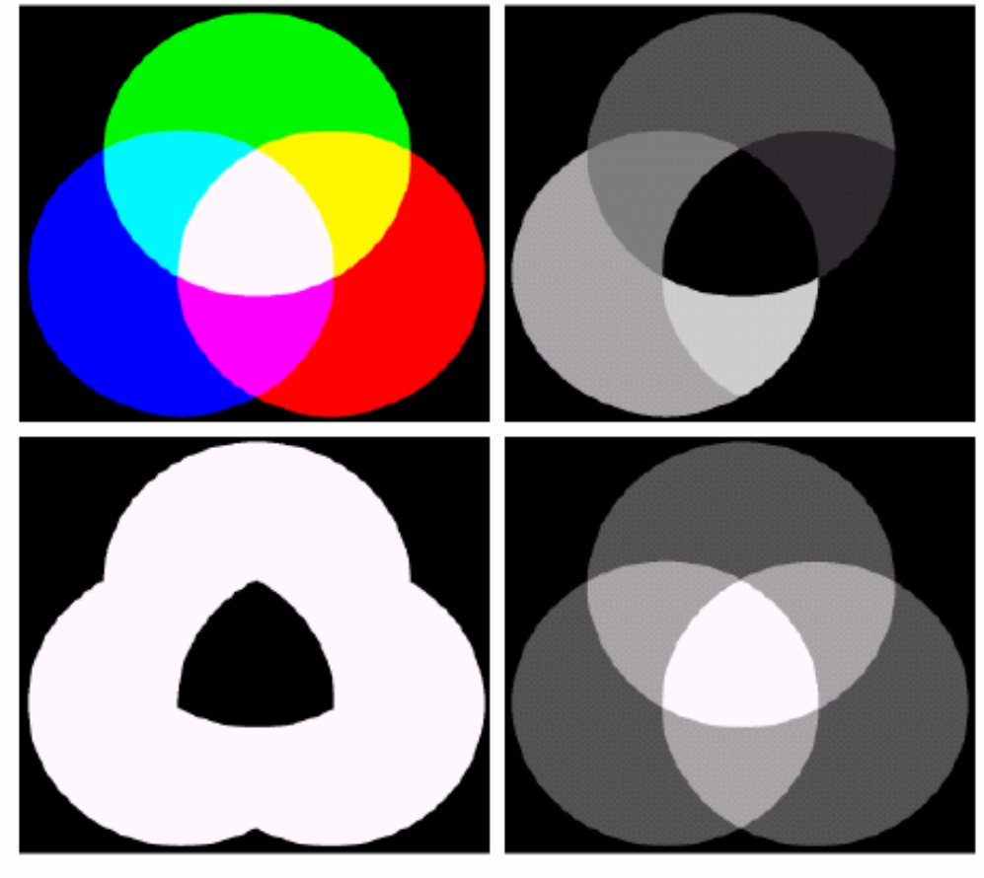
RGB图像和与之对应的HSI图像分量
RGB图像
饱和度
色调
强度

Slide 20
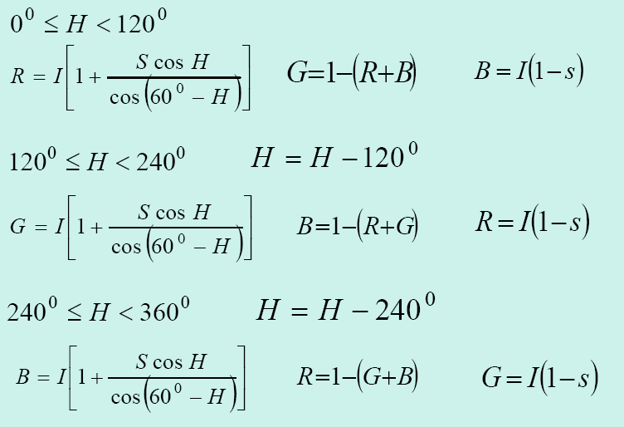
HSI
RGB

Slide 21
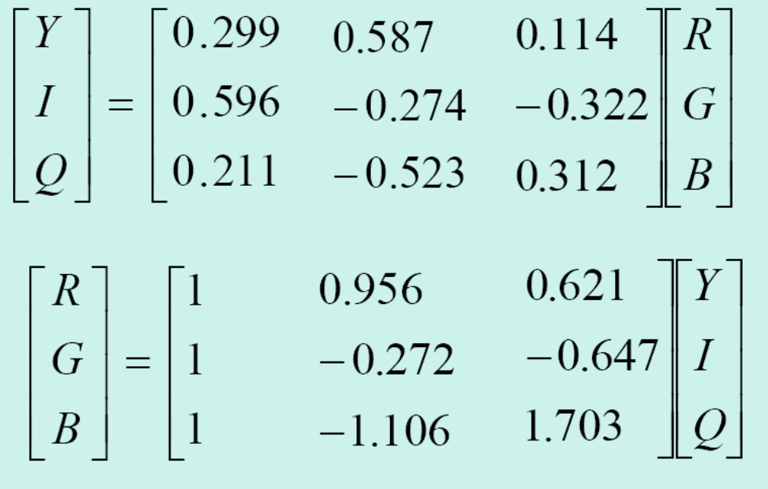
3、RGB
YIQ（NTSC）

Slide 22
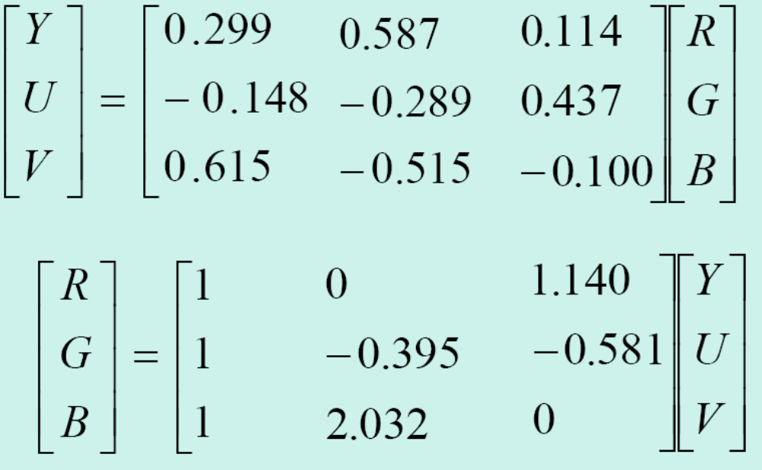
4、RGB
YUV（PAL）

Slide 23
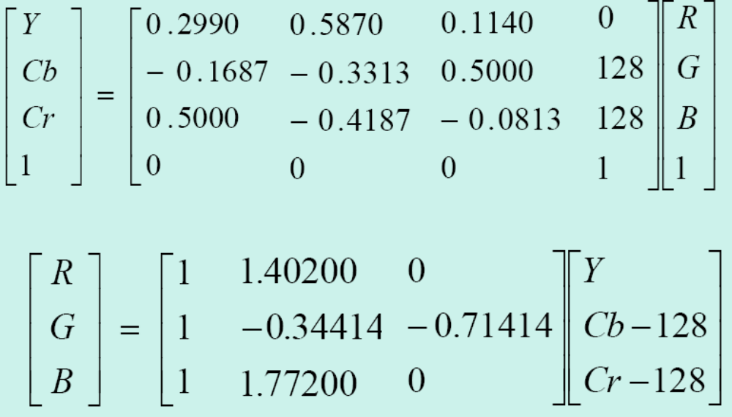
5、RGB
YCbCr

Slide 24
第六章 彩色图像处理
●
●
●
●
●
●
彩色图像基础知识
彩色空间
伪彩色图像处理
全彩色图像处理
彩色变换
彩色图像平滑和尖锐化

Slide 25

伪彩色图像处理
●
什么叫伪彩色图像处理?
✓
✓
✓
也叫假彩色图像处理
根据一定的准则对灰度值赋以彩色的处理
区分：伪彩色图像、真彩色图像、单色图像
●
为什么需要伪彩色图像处理?
对颜色敏感
✓
✓
人类可以辨别上千种颜色和强度
只能辨别二十几种灰度

Slide 26
伪彩色图像处理
●
●
应用
为人们观察和解释图像中的灰度目标
怎样进行伪彩色图像处理？
✓
1.
2.
强度分层技术
灰度级到彩色转换技术

Slide 27
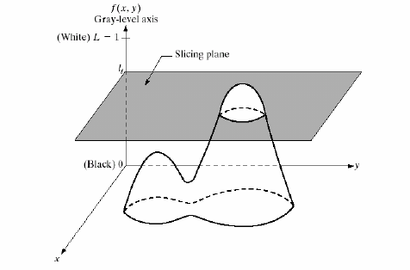
1、强度分层技术
把一幅图像描述为三维函数（x,y,f(x,y)）
分层技术：放置平行于(x,y)坐标面的平面
每一个平面在相交区域切割图像函数
●
●
●

Slide 28
1、强度分层技术——定义
令[0,L-1]表示灰度级，使l0代表黑色（f(x,y)=0）,
lL-1代表白色(f(x,y)=L-1)。假设垂直于强度轴的P
个平面定义为量级l1,l2,…,lP。0<P<L-1，P个平面
将灰度级分为P+1个间隔，V1,V2,…,VP+1，则灰度级
到彩色的赋值关系:
f (x, y ) = Ck
f (x, y )∈ Vk
等高线
ck 是与强度间隔 Vk 第K级强度有关的颜色
Vk 是由在l=k-1和l=k分割平面定义的

Slide 29
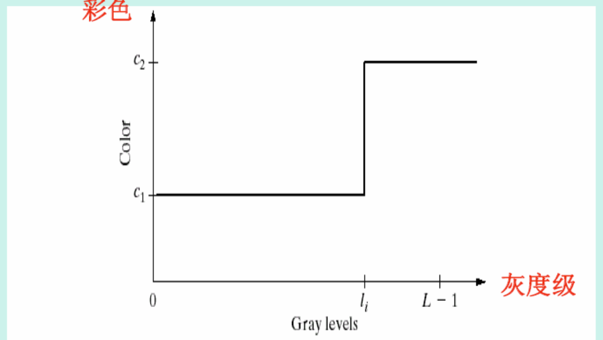
1、强度分层技术

Slide 30
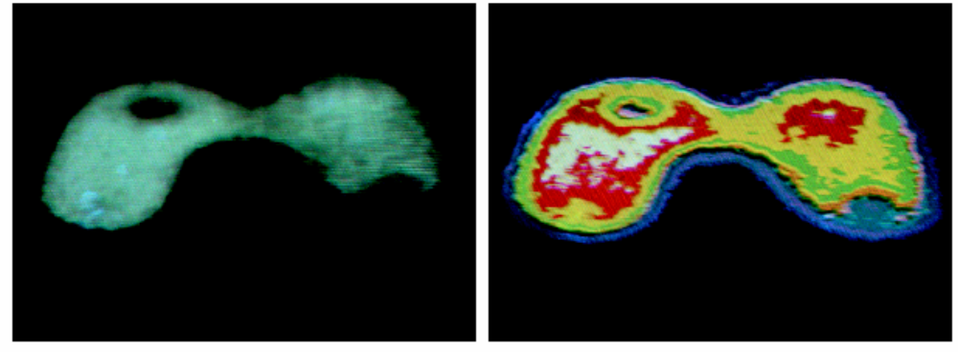
例1：甲状腺模型
单色图像
强度分层结果，8个彩色区域
左图的恒定强度难以区分病变，右图强度分层结果，
清楚的显示恒定强度的不同区域

Slide 31
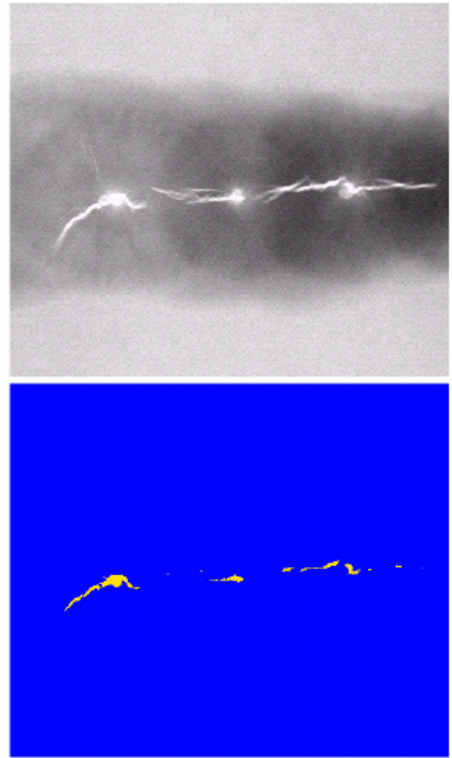
例2：焊点问题检测
●
图像灰度为255（白），
焊点有问题
●
给255灰度赋以一种
颜色，其它所有灰度为另一种颜色
●
简化工作，降低误识率

Slide 32
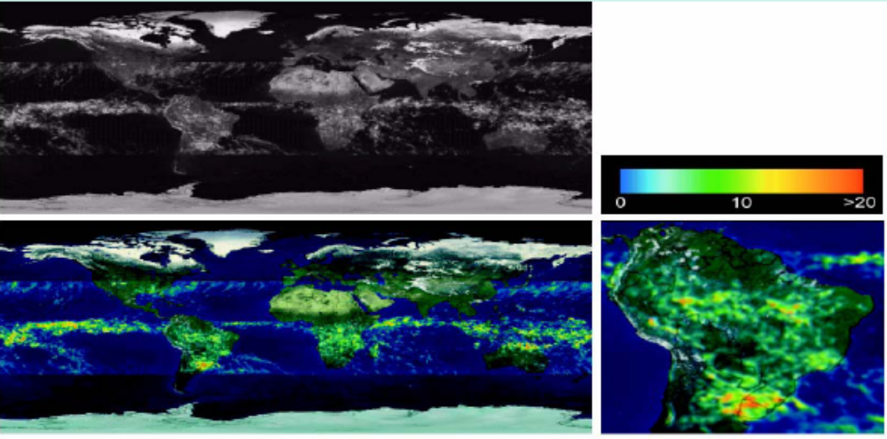
例3：用颜色突出降雨水平
图a：图像的强度值直接与降雨相对应，目测困难
图b：蓝色表示低降雨量，红色表示高降雨量
图c和图d更加清楚
图a
图b
图c
图d

Slide 33
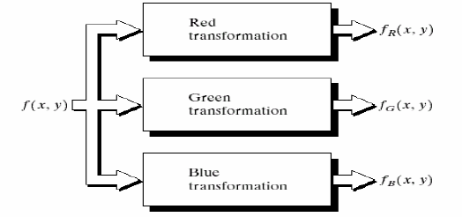
2、灰度级到彩色的转换
●
●
对任何输入像素的灰度级执行3个独立变换
3个变换结果分别送入彩色监视器的红、绿、
蓝三个通道
●
产生一幅合成图像

Slide 34
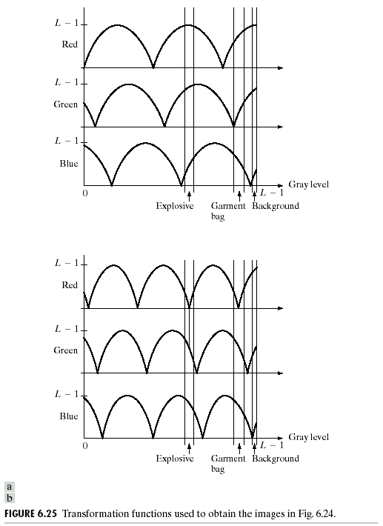
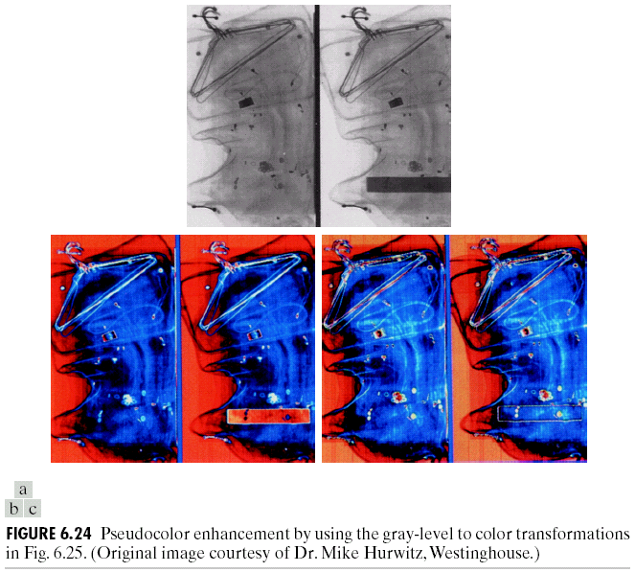
  机场X射线扫描系统
  突出行李中的爆炸物
背景和爆炸物虽灰度值很不同，但映射近似，与服装袋映射不同
3
个正弦变换不相同
相位

Slide 35
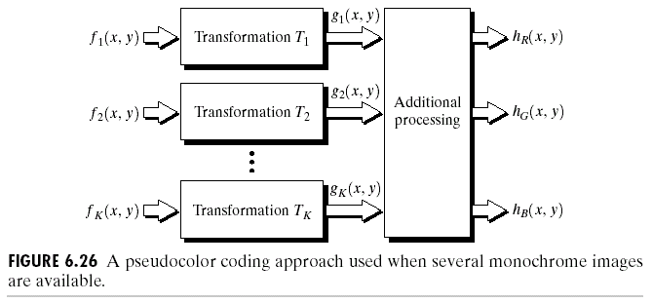
  将多幅单色图像（多光谱图像）组合为一幅彩色组合图像
如：彩色平衡

Slide 36
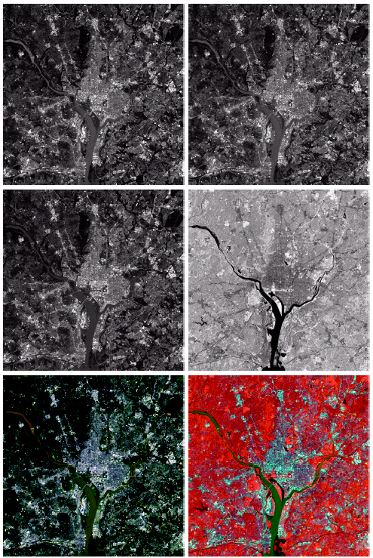
  例：多光谱图像彩色编码
华盛顿特区的光谱卫星图像
R
G
B
近红外
近红外代替R
RGB合成

Slide 37

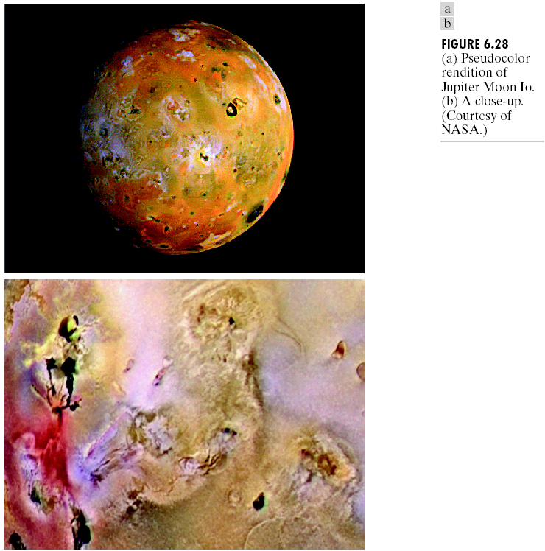
  木星卫星的伪彩色图像
在复杂图像中对感兴趣的事物进行可视化处理
活火山最近喷出的物质

Slide 38
第六章 彩色图像处理
●
●
●
●
●
●
彩色图像基础知识
彩色空间
伪彩色图像处理
全彩色图像处理
彩色变换
彩色图像平滑和尖锐化

Slide 39
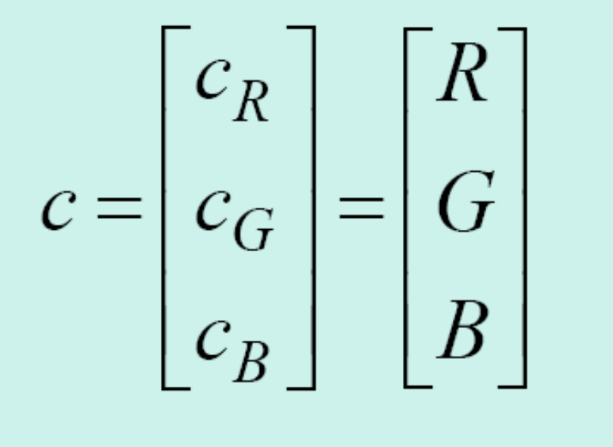
全彩色图像处理
●
全彩色图像处理研究分为两大类：
分别处理每一分量图像，然后，合成彩色图像
直接对彩色像素处理：3个颜色分量表示像素
向量。令c代表RGB彩色空间中的任意向量

Slide 40
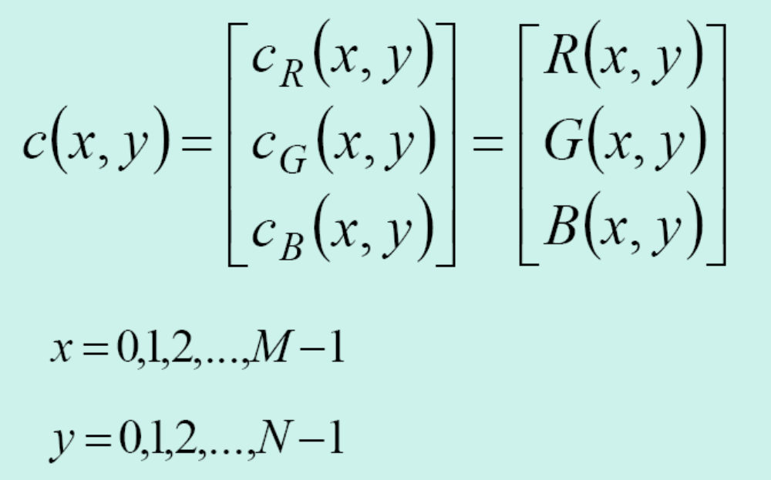
全彩色图像处理
彩色分量是坐标（x,y)的函数，有MN个这样的向量
对大小为 M × N 的图像

Slide 41
第六章 彩色图像处理
●
●
●
●
●
●
彩色图像基础知识
彩色空间
伪彩色图像处理
全彩色图像处理
彩色变换
彩色图像平滑和尖锐化

Slide 42
彩色变换
彩色变换函数
g (x, y ) = T [ f (x, y )]
●
f (x, y )
g (x, y )
是彩色输入图像
是变换或处理过的彩色输出图像
T 是在空间邻域 (x, y ) 上对f 的操作

Slide 43
彩色变换
●
彩色变换的简单形式
si = Ti (r1 , r2 ,..., rn )
i = 1,2,..., n
ri 和 si 是
f (x , y )
和 g (x, y ) 在任何点处彩色分量的
变量
{T1 , T2 ,...Tn } 是一个对 ri 操作产生 s i 的变换或彩色映
射函数集
选择的彩色空间决定n的值，如RGB彩色空间，n=3,
r1,r2和r3表示红、绿、蓝分量;CMYK，则n=4

Slide 44
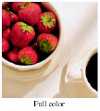
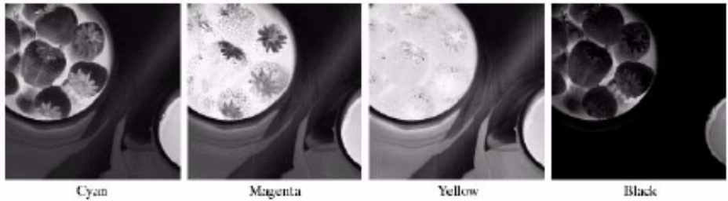
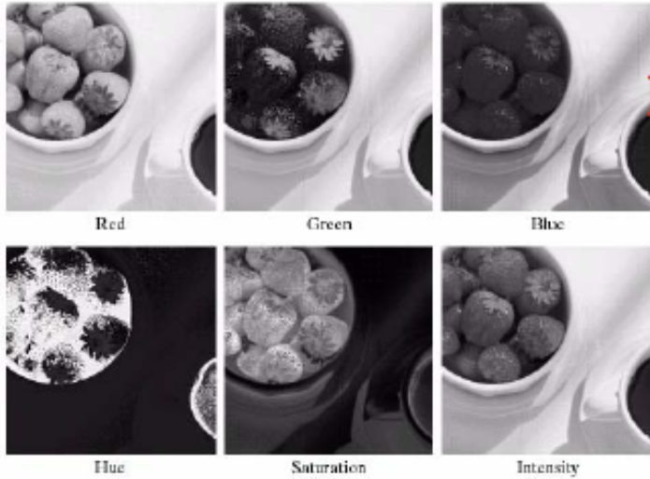
草莓和咖啡杯的彩色图像
彩色变换
青
深红√ 黄√
黑
CMYK图像，可知草莓由
深红和黄组成
红√
RGB图像，红色多而蓝色和绿色少
HSI图像

Slide 45
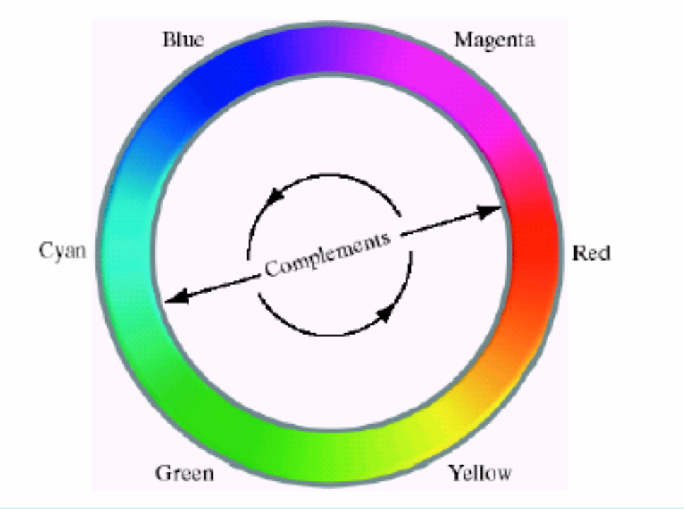
补色
补色：在如图所示的彩色环上，与一种色调直接
相对立的另一种色调称为补色
作用：增强嵌在彩色图像暗区的细节

Slide 46
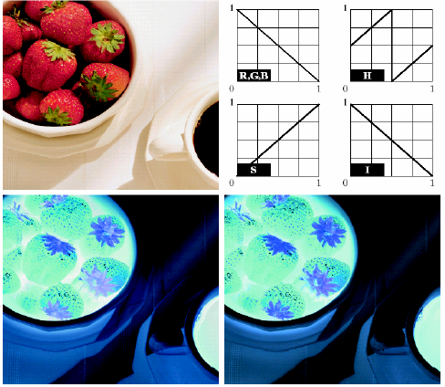
补色
红色在补色中用青色代替，黑色在补色中用白色代替
原图
RGB
补图
HSI
补图

Slide 47
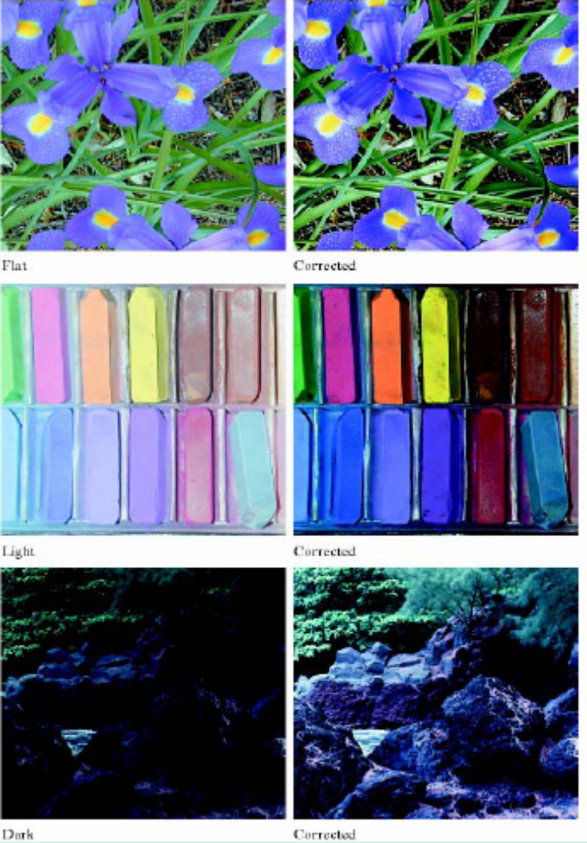



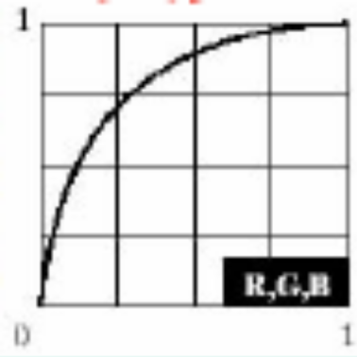
色调校正——实验性地调整图像亮度和对比度
增强对比度，
平淡
亮
暗
亮的更亮，暗的更暗
变暗
变亮
曲线反之可缩小对比度
等量地调整R、G、B分量并不总能显著地改变图像色调

Slide 48
彩色平衡
  与彩色平衡相关的几个定义
    偏色：采样过程中，由于设备、环境的原因会造成图象的三个颜色分量不同的变换关系，使图象中所有物体的颜色偏离了其原有的真实色彩，这种现象被称为偏色。
    如：图象的灰色部分带有了颜色。

Slide 49
    灰平衡：使RGB彩色设备的彩色分量混合后，颜色失去色调和饱和度产生灰色，这种颜色混合效果被称为灰平衡，一般情况下，等量的RGB产生灰色。
    彩色平衡：纠正偏色的过程叫作色彩平衡。
    色彩平衡的实现，是通过调整灰平衡，使偏色区域，恢复成灰色来达到的。

Slide 50
  如何判断彩色图象的偏色
    检查图象的灰平衡情况，即检查在现实中应该是灰色的物体，在图象中是否是灰色
    例如：某黑色区域的平均取值是：
    R = 0 ， G = 12， B = 7 说明有青色色偏
    检查高饱和度的颜色是否正常，即检查在现实中应该是纯色的物体，在图象中是否有偏色

Slide 51
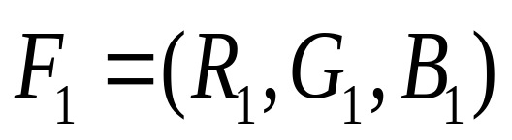
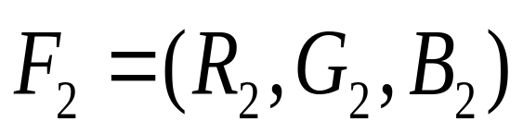
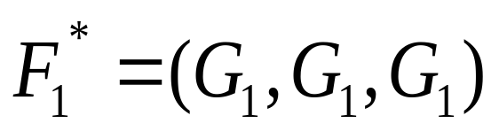
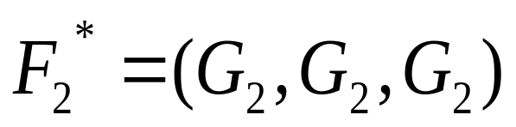
  彩色平衡算法
1）在图象中选取两个浅灰或深灰区域（这些区域也许已经不是灰色）
2）计算这两个域的RGB平均值，
3）设以G分量为基准，匹配R和B分量，则：

Slide 52




  4)由
得到平衡后的新图象
求出：k1和k2
求出：l1和l2

Slide 53
  彩色平衡算法
  设：在图象中选取两个浅灰或深灰区域，并计算这两个域的RGB平均值，得：
  R1 = 25 ；G1 = 31；B1 = 37
  R2 = 75 ；G2 = 79； B2 = 77
  调整G、B去匹配R。从而有线性变换
G: 31(25); 79(75)
B: 37(25); 77(75)

Slide 54
255
255
75
75
25
25
0
0
31
79
255
37
77
255
G的逆变换
B的逆变换

Slide 55

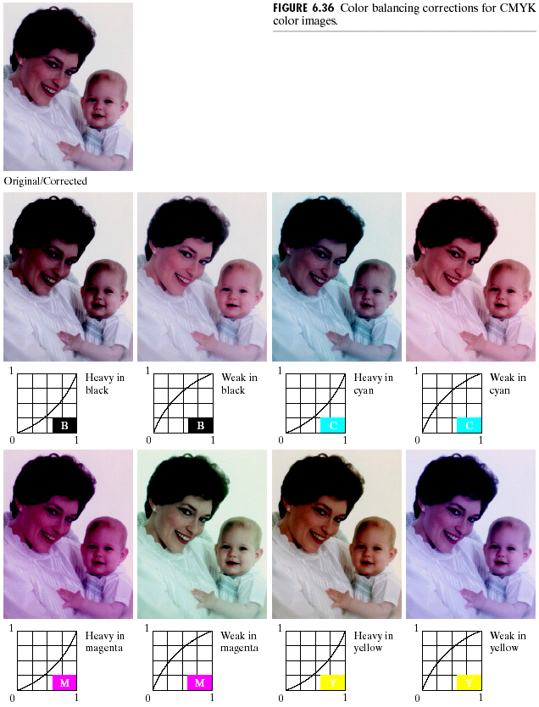
彩色平衡

Slide 56
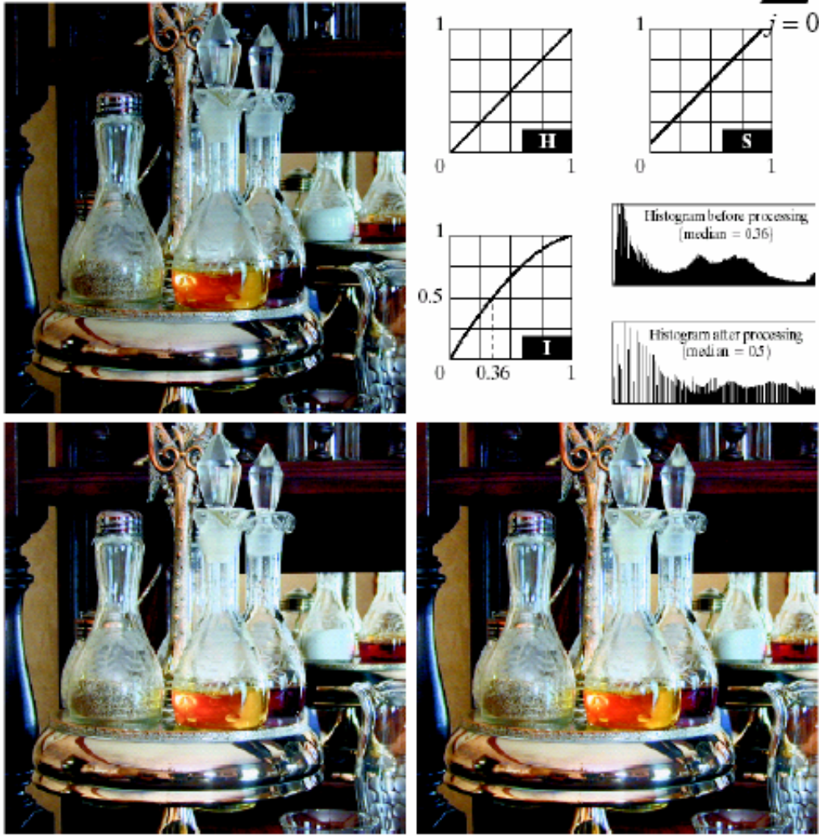
HSI颜色空间下的直方图均衡化
= T (rk ) = ∑ p r (r j ) = ∑
k k
j = 0 j = 0
n
n
j
s k
原图
处理前，大量暗彩色
处理后的直方图
先增加图像的饱和度分量，再做直方图均衡
因为亮度改变也会影响
图像的彩色状态
直方图均衡亮度
分量的结果，色调、饱和度没有变

Slide 57
第六章 彩色图像处理
●
●
●
●
●
●
彩色图像基础知识
彩色空间
伪彩色图像处理
全彩色图像处理
彩色变换
彩色图像平滑和尖锐化

Slide 58
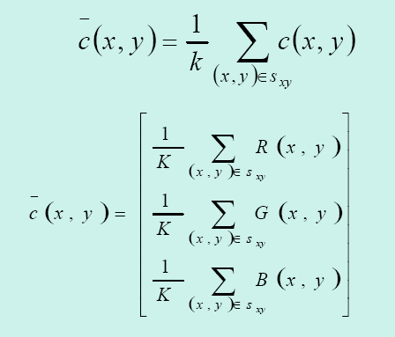
彩色图像平滑
令Sxy表示在RGB彩色图像中定义一个中心在(x,y)
的邻域的坐标集，在该邻域中RGB分量的平均值为
空间域滤波：
邻域平均法

Slide 59
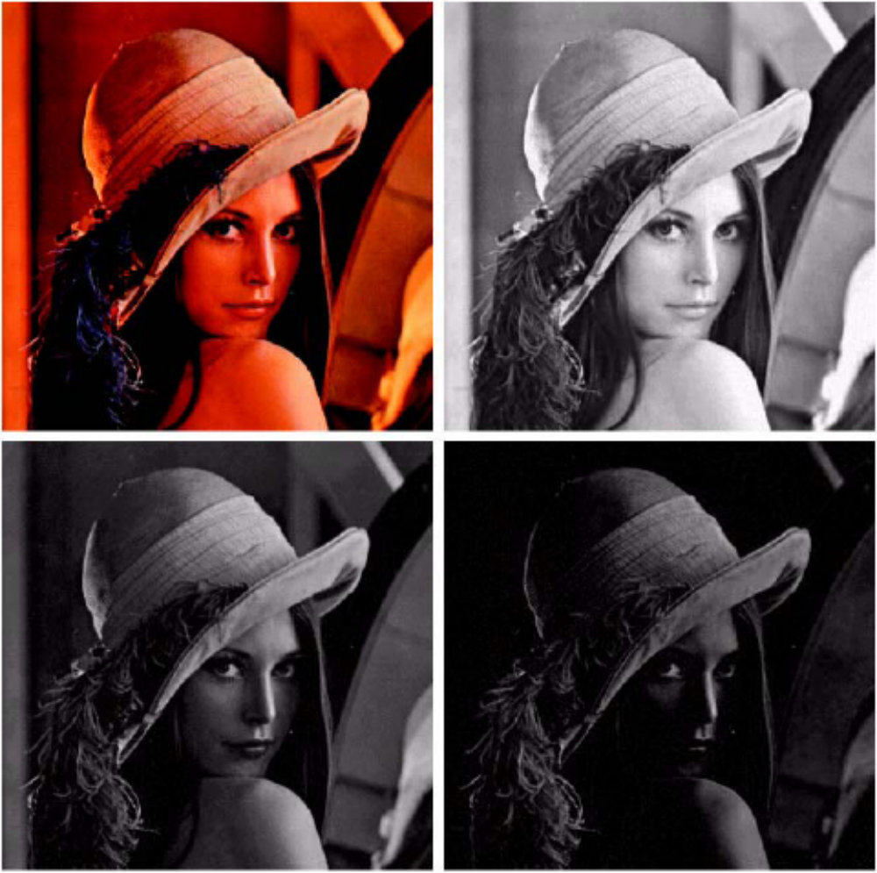
彩色图像平滑（5*5 平均模板）
原
始
彩
色
图
像
绿
分
量
图
像
红
分
量
图
像
蓝
分
量
图
像

Slide 60
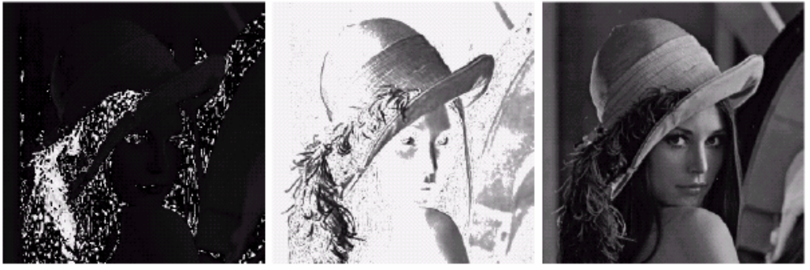
彩色图像平滑
H分量图像
S分量图像
I分量图像

Slide 61

彩色图像平滑（HSI图像仅仅处理亮度分量）
5×5的平均模板平滑结果
随着滤波器尺寸的增加，差别将增大
处理每一个RGB分量后图像平滑结果
图a
平滑亮度分量，并转换到
RGB图像显示
图b
a图像和b图像的差别图像
图c
图c的原因：图a像素的平均是不同彩色的平均，而图b仅仅是亮度的
平均，原彩色中色调H和饱和度S保持不变

Slide 62
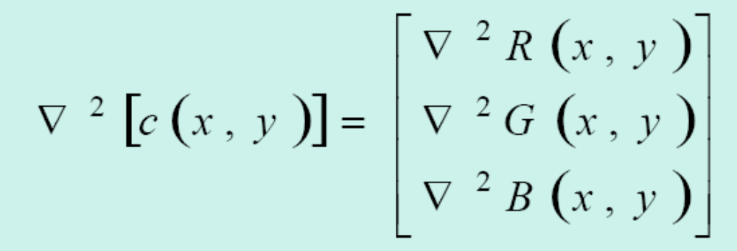
彩色图像锐化（拉普拉斯微分）
RGB彩色空间，分别计算每一分量图像的拉普拉斯变换
g (x, y ) = f (x, y ) − ∇ 2 f (x, y )
= f (x, y)−{[ f (x+1, y)+ f (x−1, y+ f (x, y+1)+ f (x, y−1))]−4f (x, y)}
= 5 f (x, y) −[ f (x +1, y) + f (x −1, y) + f (x, y +1) + f (x, y −1)]

Slide 63
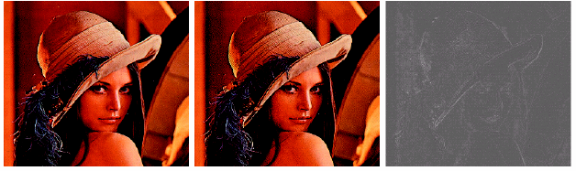
彩色图像锐化（拉普拉斯微分）
RGB图像的
拉普拉斯变换
图a
HSI图像的亮度I分量图像的拉普拉斯变换
图b
a图像和b图像的
差别图像
图c
图c的原因：图a像素的锐化是不同彩色的锐化，而图b仅仅是亮度的
锐化，原彩色分量（色调H和饱和度S）保持不变

Slide 64
基于彩色的图像分割
（把一幅图像分成多个区域）
●
✓
✓
✓
●
HSI彩色空间分割
H色调图像方便描述彩色
S饱和度图像做模板分离感兴趣的特征区
I亮度图像不携带彩色信息（可不用）
RGB彩色空间

Slide 65
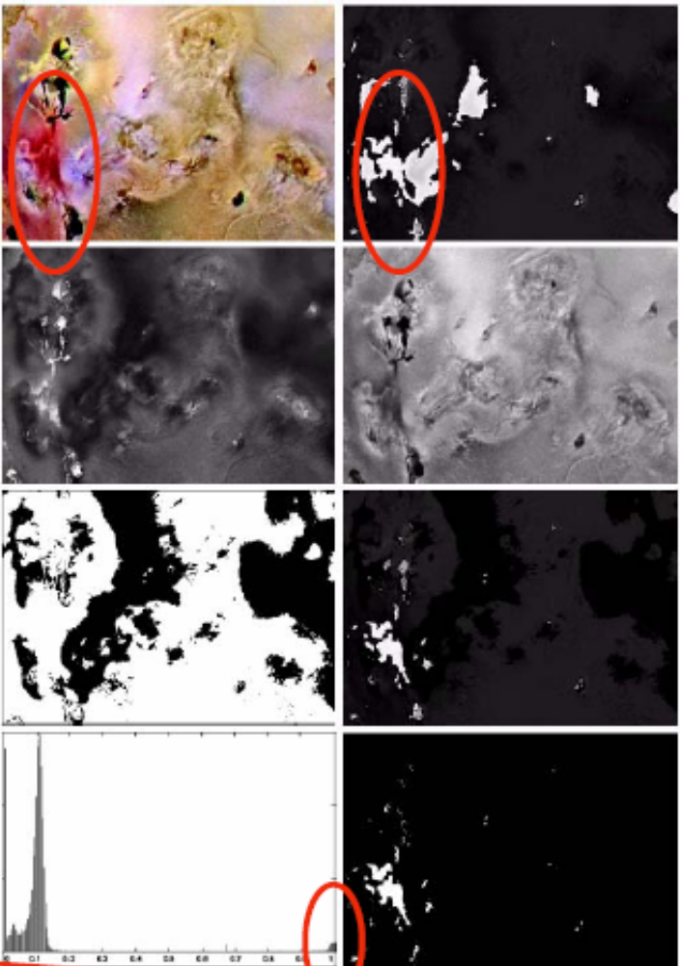
HSI彩色空间分割
用阈值处理饱和度图像产生的二值模板
饱和度图像中阈值等于
最大饱和度的10%，大于
阈值的像素赋1（白色），其它赋0（黑色）
H
图
I
图
色调图像与该模板的乘积
原
图
S
图
分割得好不好
？
用阈值处理饱和度图像产生的二值模板
乘积图像的直方图
感兴趣的被分到灰度最高端
H图×S图门限
用阈值0.9对乘积图像进行二值化

Slide 66
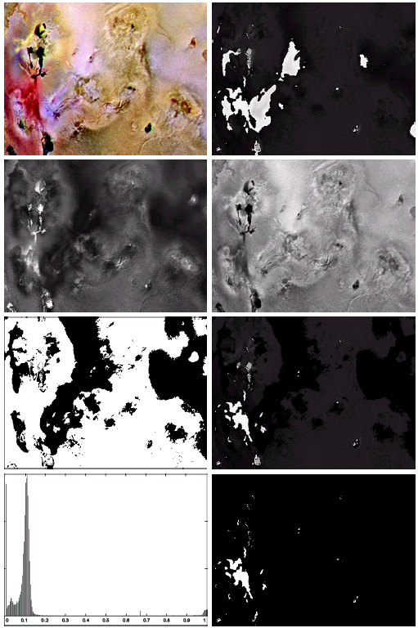


Hue
Saturation
模板运算
Intensity
模板
模板运算
直方图
基于直方图二值化

Slide 67
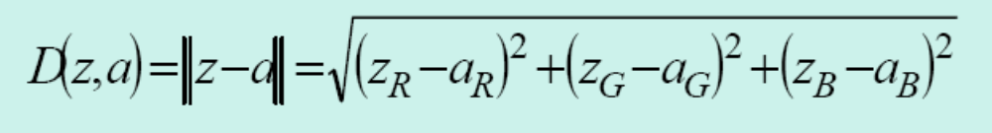
RGB彩色空间分割
令z代表RGB空间中的任意一点，a是分割
颜色样本集的平均颜色向量
相似性度量（最简单——欧氏距离）
D0是距离阈值
如果 D(z,a) ≤D0 ，则z和a相似
如果 D(z,a) >D0，
则z和a不相似

Slide 68
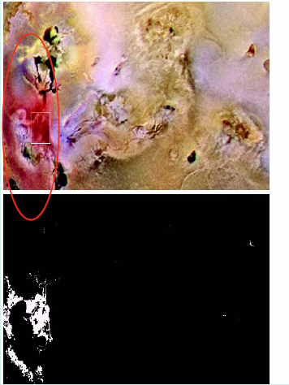
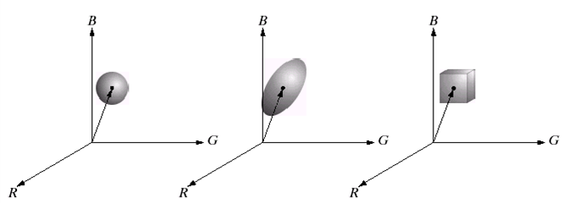
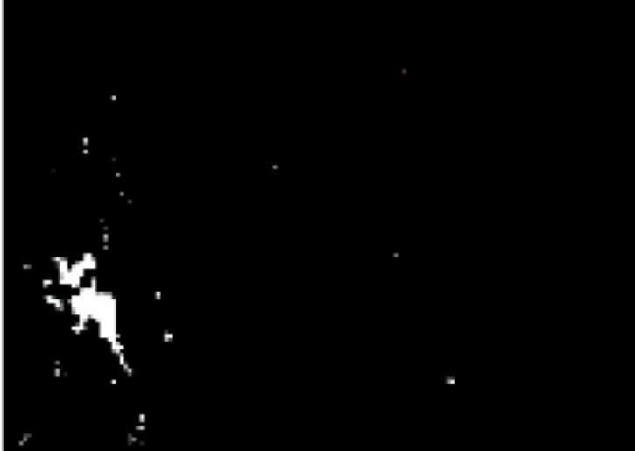
RGB彩色空间分割
对比：HSI分割结果
更准确

